Slide 1
Презентация на тему: Сова.
Предмет: Окружающий мир
Минеева Сивилия
2в класс

Slide 2
Загадка
Солнца яркого боится.
Ночью- хищник эта птица.
Ловко мышь найдет в траве.
Говорим мы о …..

Slide 3
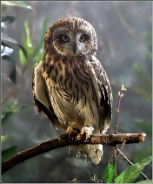
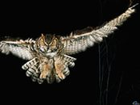
СОВА
Совы расселены по всему свету, от экватора до северных стран. Совы хищные птицы, как правило, они живут по одиночки. Они охотятся на других меньших птиц, насекомых и маленьких животных. Обычную пищу сов составляют мелкие грызуны. Они месяцами могут жить без воды. Вода нужна им не только для питья , но и для купания. Совы — птицы очень умные

Slide 4
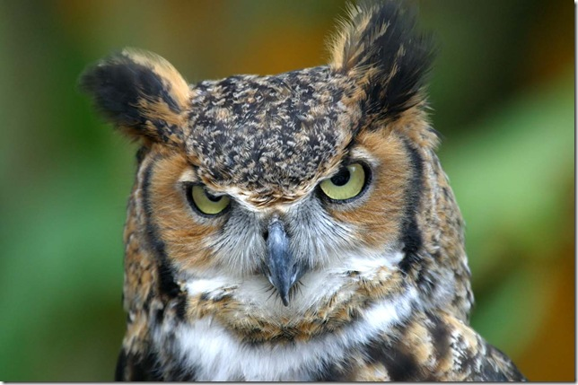
Ели Вы когда-нибудь повстречаете сову, то уже никогда не спутаете ее с другой птицей, у совы, есть отличительные черты. У нее большие глаза и уши, интересный клюв, плоское лицо, когти, пушистые перья, ну и конечно перья вокруг глаз. Кроме того, совы производят очень забавные звуки, каждый вид производят его собственный звук. Мир для совы представляется черно-белым.

Slide 5
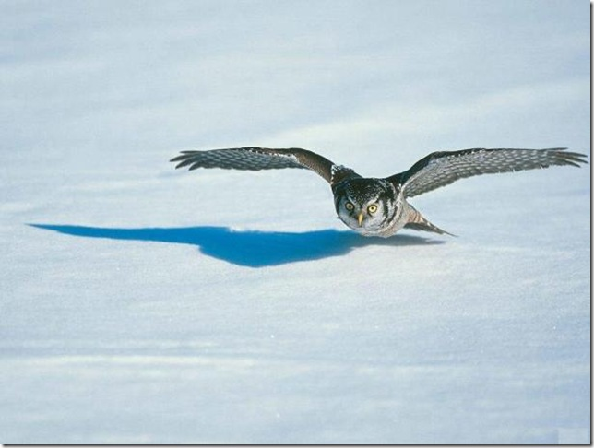
Далеко не все совы, вопреки сложившемуся мнению, ведут строго ночной образ жизни, многие могут охотиться и днём. Часть их перелётна, а некоторые живут оседло. Гнёзд совы не строят, поселяясь в старых гнёздах хищных птиц, дуплах, нишах скал и других естественных укрытиях, а также в постройках человека. Размножаются обычно один раз в году. У них чисто-белые, почти круглые яйца с глянцевой скорлупой. Обычно сова откладывает от 3 до 10 яиц. Насиживание продолжается около месяца. Совы насиживают с первого яйца, поэтому часто в гнезде живут птенцы разного возраста. Птенцы вылупляются слепыми и беспомощными, покрытыми белым пухом, который по мере роста заменяется на своеобразное пуховое оперение — мезоптиль — и лишь потом на нормальные перья.

Slide 6
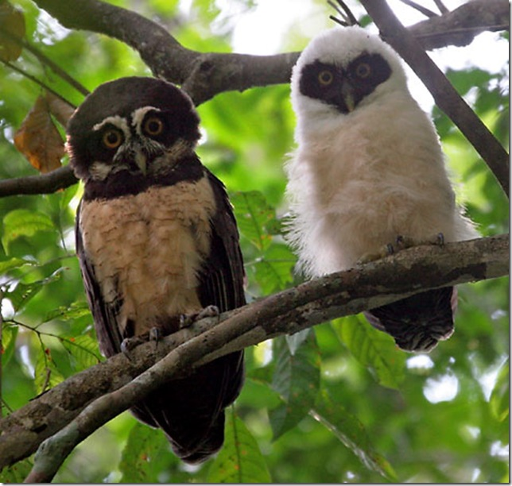
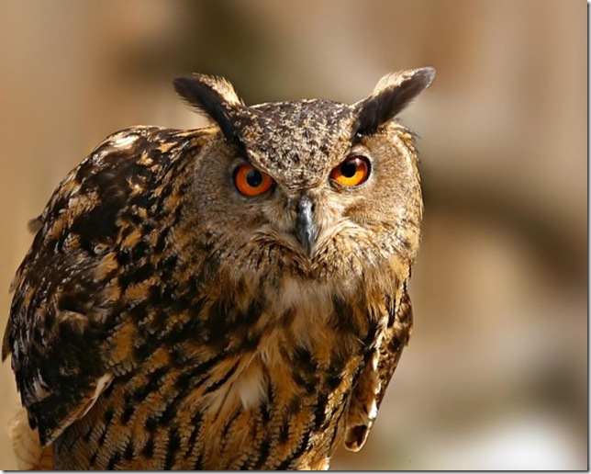
Есть крупные совы, размером гораздо больше вороны (практически с орла) — это ФИЛИН и БЕЛАЯ (ПОЛЯРНАЯ) СОВА . Они хорошо различаются окраской — филин буро-рыжеватый, полярная сова — белая (иногда с чёрными крапинами). Глаза у всех жёлтые, у филина имеются "ушки".

Slide 7
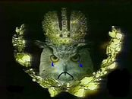
Сова- символ мудрости, атрибут древнегреческой богини Афины. Сова- символ игры «Что? Где? Когда?» Совами так же называют людей, которые привыкли поздно ложиться и поздно вставать.

Slide 8
СПАСИБО ЗА ВНИМАНИЕ!

